Slide 1
Forum Alpbach 2018
Klement Tockner

Slide 2

Der Rhein: Der Abwasserkanal Europas
(Photo: Keystone)

Slide 3
Der Rhein: Langzeitentwicklung der Bodenfauna
(IKSR 2002)

Slide 4
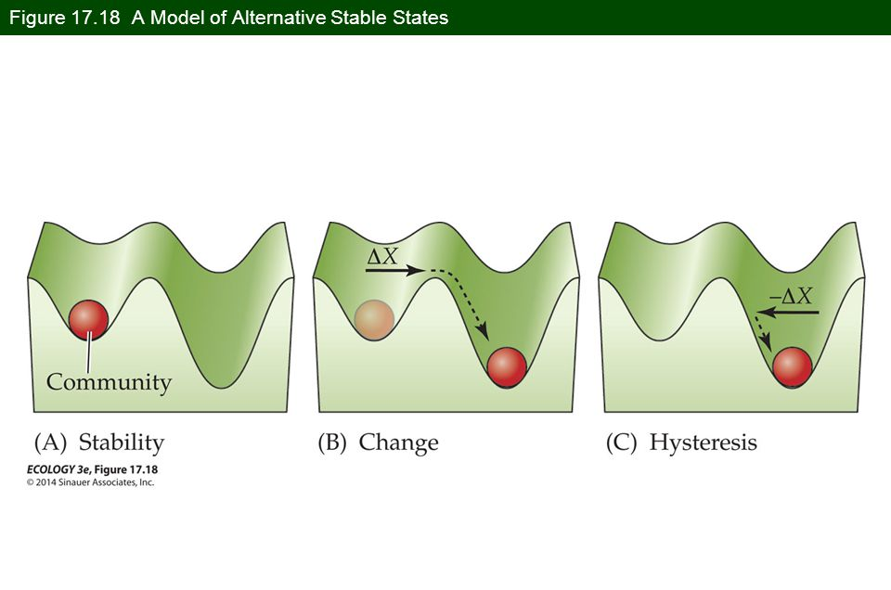
Alternierender stabiler Zustand,
Resilienz und Hysterese

Slide 5
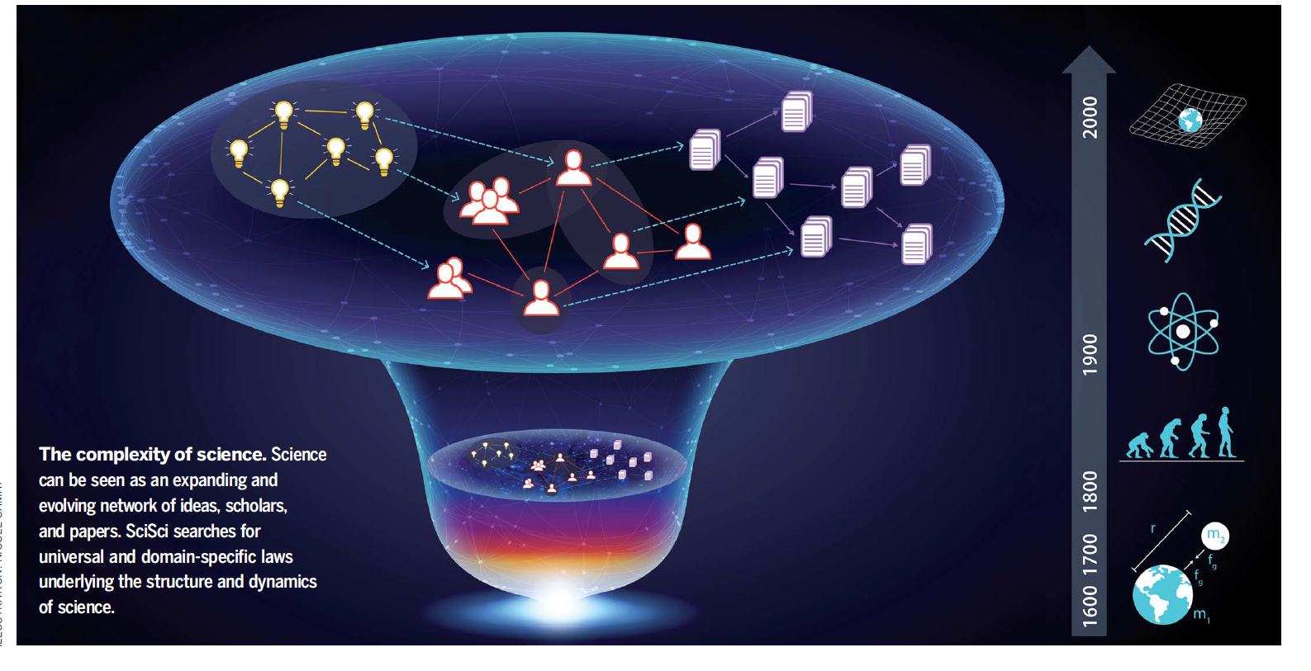
Wissenschaft: Expandierende und evolvierende Netzwerke
(SciSci-Programm)
Fortunato et al., Science 359, 1007 (2018)

Slide 6
Migration NobelpreisträgerInnen
1 %
22 %
Northern
Europe
3 %
4 %
8 %
Northern
America
34 %
2 %
18 %
10 %
Eastern
Europe
Western
Europe
36 %
35 %
0,6 %
2 %
20 %
Southern
Europe
43 %
Western
Asia
Eastern
Asia
0,6 %
0,6 %
0,6 %
Northern
Africa
South
America
Austral. & New Zeal.
0,4 %
%-Werte geben den Anteil der NobelpreisträgerInnen aus der genannten „birth region“ mit Migration an

Slide 7
Erfolgreiches Forschungsinstitut:
Grundvoraussetzungen
Eine Strategie der kontinuierlichen Qualitätsentwicklung ist etabliert.
(Personalentwicklung, Karriereplanung, Labor- und Datenmanagement, Wissenschaftlicher Beirat, internationales Benchmarking, Leistungsanreize)
Gute Governance wird praktiziert, professionelle Verwaltung unterstützt.
(partizipatorische Führungs- und Entscheidungskultur, serviceorientierte Verwaltung, flache Hierarchien, vertrauensbasierter Arbeitsstil)
Ressourcen werden gemeinsam genutzt, Synergien geschaffen.
(interne and externe Kooperationen, interdisziplinärer Forschungsansatz, hohe Permeabilität, „offenes” Institut)

Slide 8
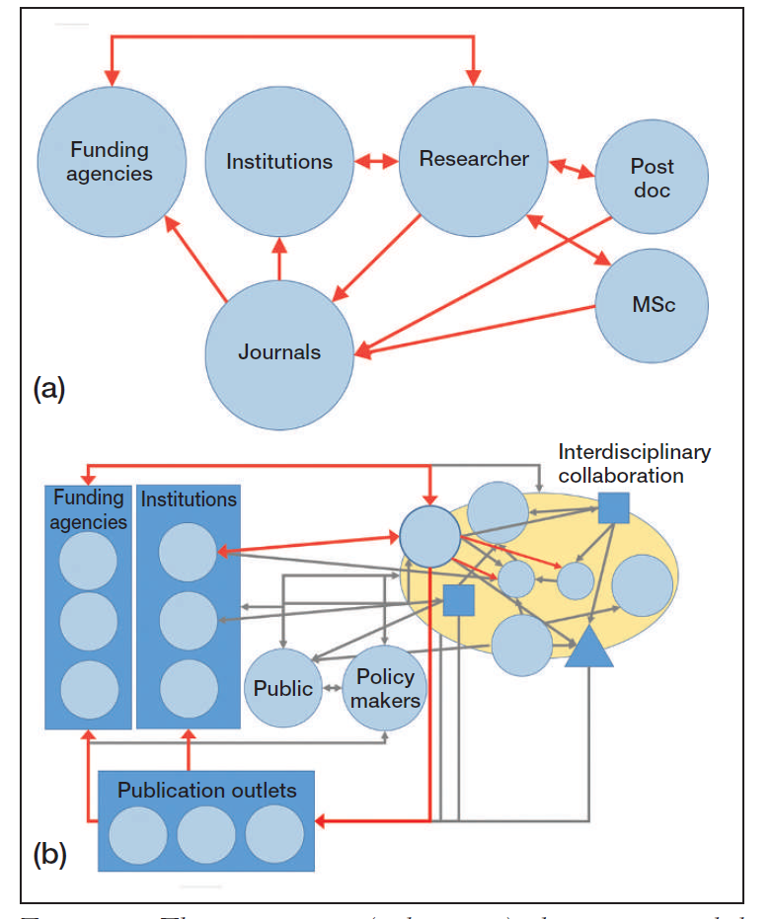
(Goring et al. 2014. FEE)

Slide 9
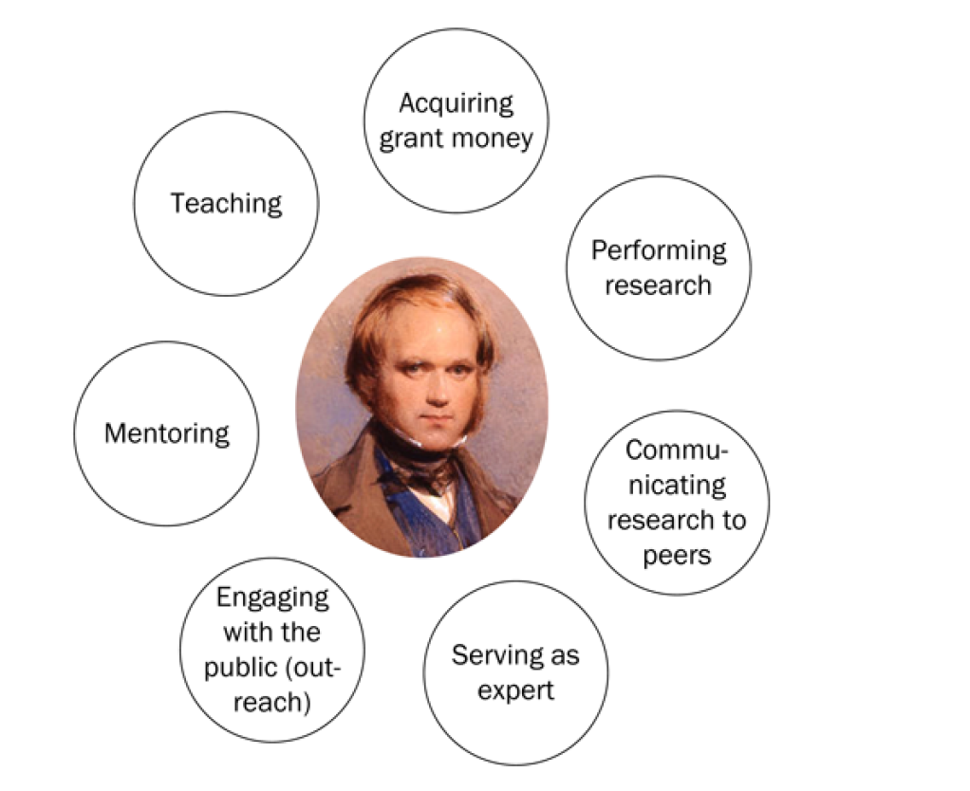
Diversifying skills and promoting teamwork in science
(Jeschke, Kaushal, Tockner. 2016. Eos)

Slide 10
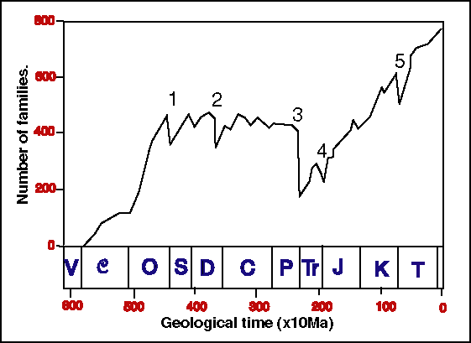
Die großen Massenaussterben der Erdgeschichte
6
(After Jack Sepkoski, Jr.)

Slide 11
Vielen Dank!
Klement Tockner

Slide 12

Empfehlungen (SciSci)
Innovation und Tradition: Neue Ideen sollen in den Kontext etablierter Konzepte gestellt werden.
Durchhaltevermögen und Konsistenz: Ein/e Wissenschaftler/in ist nie zu alt, um einen Durchbruch zu erzielen.
Teamarbeit: Forschung erfolgt vermehrt in Teams. Diversität zählt!
Forschungsförderung: Frage an Gutachter/innen nach Innovation, weniger nach möglichem Impact.

Slide 13
Leibniz-Gemeinschaft Evaluierungsempfehlungen 2008-2013
5 „beste“ Leibniz-Institute
5 Leibniz-Institute mit größter Kritik
Durchgehend sehr gut bis hervorragend in
Karriereförderung
Kooperationen
Publikationen & DM
Wissenschaftlicher Beirat
Verbesserungspotenzial
Gleichstellung (v.a. auf Leitungsebene)
thematische Fokussierung
z.T. Kommunikation/Transparenz
je nach Ausrichtung des Instituts: Anwendung/Grundlagenforschung steigern
Verbesserungspotenzial
Organisationsstruktur
Karriereförderung
Kooperationen
Publikationen (insbes. qualitativ)
Drittmittel, insbesondere DFG
Wissenschaftlicher Beirat
z.T. Gleichstellung

